Slide 1

Módulo Programación
Ciclo Formativo de Grado Superior
Desarrollo de Aplicaciones Web
2023/2024

Slide 2
Módulo de Programación
Ciclo Formativo de Grado Superior
Desarrollo de Aplicaciones Web
CURSO 2023-2024
Docente
Fernando Toboso

Slide 3

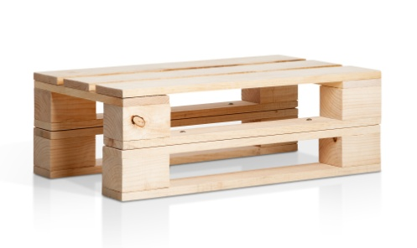
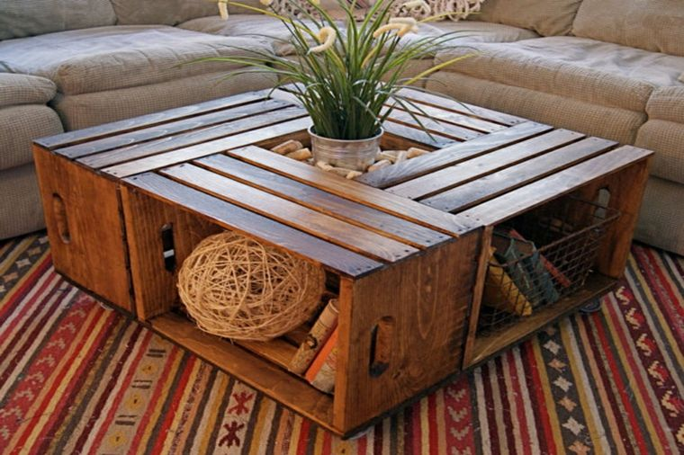
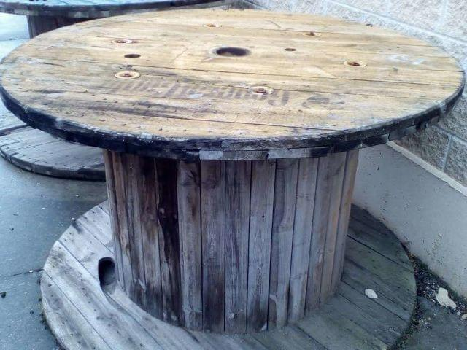
Módulo de Programación
¿Por qué aprender a programar?
Ayuda a resolver problemas.
Fomenta tu creatividad.
Consigues pasar de la idea a la realidad.
Alta demanda laboral.

Slide 4

Módulo de Programación
Formar a un programador
7 sesiones semanales de clase
durante 32 semanas
224 sesiones en este primer curso

Slide 5


Módulo de Programación
Esto no es programación lúdica.
Es programación profesional.

Slide 6

Módulo de Programación
¿Qué necesito para aprender a programar?
Actitud.
Perseverancia.
Interés.
Trabajo, trabajo, trabajo, trabajo, trabajo…

Slide 7


Módulo de Programación
¿Qué necesito para aprender a programar?

Slide 8
Módulo de Programación
¿Qué necesito para aprender a programar?
Cumplir las características de un buen programador:
1. Interacción. Trabajo en equipo y comunicación con clientes.
2. Análisis y síntesis. Cada problema es distinto y requiere analizarlo. El programa hace lo que se necesita, no lo que es más fácil.
3. Conocimientos. Debe saber cómo funcionan las cosas.
4. Creatividad. Obtener soluciones factibles, rápidas y sencillas a problemas complicados.
5. Inquietud. Un buen programador siempre se sigue formando y busca mejorar su trabajo.

Slide 9
Módulo de Programación
¿Cuánto tardo en aprender a programar?
TRABAJO
TRABAJO
TRABAJO
TRABAJO
TRABAJO

Slide 10


Módulo de Programación
Recursos
EVAGD
Plataforma de Gobierno de Canarias
https://www3.gobiernodecanarias.org/medusa/evagd/stacruztf/
Jitsi integrado en EVAGD.

Slide 11
Módulo de Programación
Organización del curso:
  ¿Qué es un programa?
  Aprender a programar.
  ¿Con qué vamos a trabajar? Visual Studio y C#.
  ¿Qué podemos hacer?
  Ahora más complejo.
  Mejores formas de hacerlo.
  Y lo podemos hacer en la Web (Razor, .NET).
  Hay más tecnologías (PHP).

Slide 12
Módulo de Programación
¿Qué prefieres?
Aprender.
Aprobar.

